Slide 1
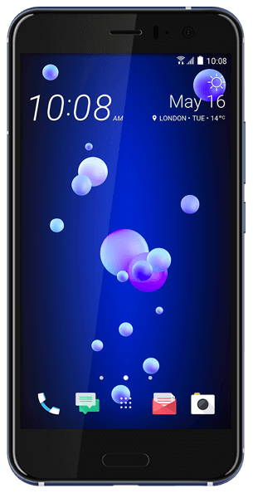
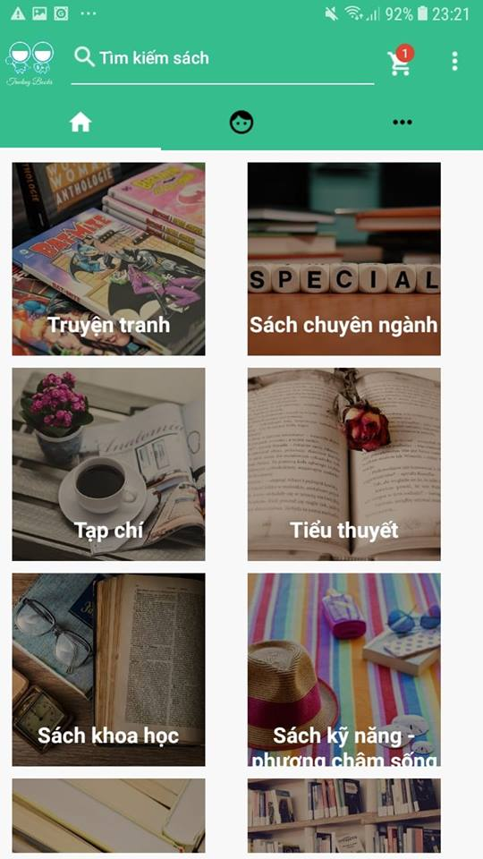

Tiểu Luận Chuyên Ngành
Ứng dụng mua bán sách cũ TRADING BOOK
GVHD: Thầy Nguyễn Minh Đạo
Thành viên:
Hà Quốc Anh Kiệt 15110067
Lê Mỹ Thiên Thanh 15110124

Slide 2

Nội dung
Giới thiệu ứng dụng
Công nghệ sử dụng
Chức năng
Cơ sở dữ liệu
Giao diện
Kết luận
Demo

Slide 3





1. Giới thiệu

Slide 4
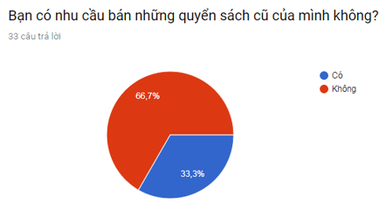
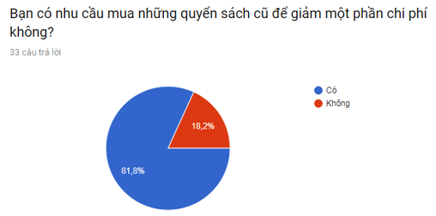

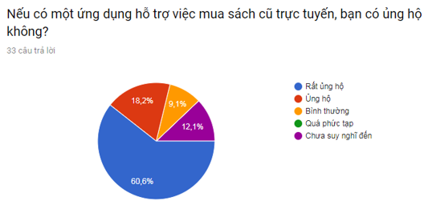
1. Giới thiệu
33 người khảo sát

Slide 5







2. Công nghệ sử dụng

Slide 6
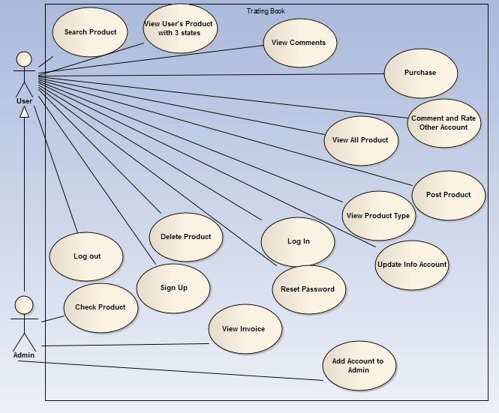
3. Chức năng
Use Case Diagram

Slide 7


3. Chức năng
User
Đăng nhập/Đăng xuất/Đăng ký
Xóa sản phẩm của bản thân
Cập nhật thông tin cá nhân
Xem loại sản phẩm/ sản phẩm
Đăng bán sản phẩm mới
Bình luận, đánh giá người dùng
Giao dịch
Xem sản phẩm cá nhân với 3 loại (đã bán, đang bán, đang chờ duyệt)
Tìm kiếm sản phẩm
Xem bình luận
Khôi phục mật khẩu
Admin
Kiểm tra sản phẩm
Xem hóa đơn
Thêm Admin mới

Slide 8
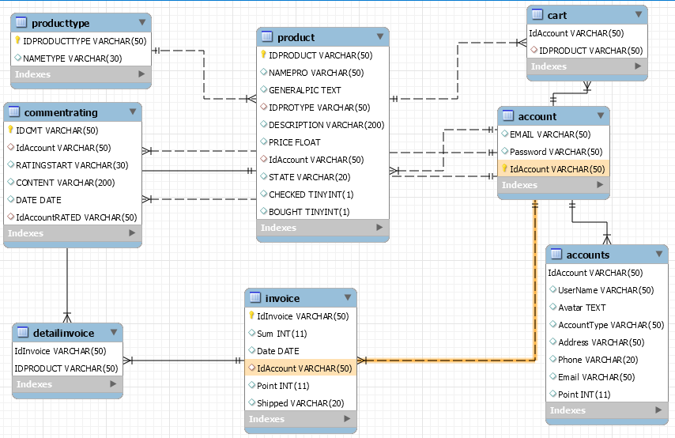

4. Cơ sở dữ liệu
SQL

Slide 9
4. Cơ sở dữ liệu
accounts
9gYTkoFpHUcTTvVqiCP7ykfQZSd2
accounttype:
“Customer”
address:
“Thủ Đức, TPHCM”
avatar:
“user.png”
email:
“kiethqa051197@gmail.com”
nameUser:
“Kiệt Anh”
phone:
“02113456654”
point:
0
re9MkPVLkcfJnf5syQ5zyQaRuPE2
accounttype:
“Admin”
address:
“Bình Chánh, TPHCM”
avatar:
“ship2.png”
email:
“businlee@gmail.com”
nameUser:
“Busin Lee”
phone:
“0916574918”
point:
130

Slide 10
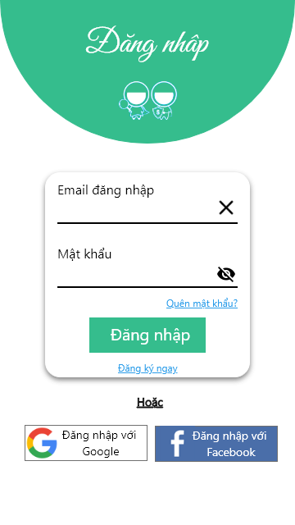
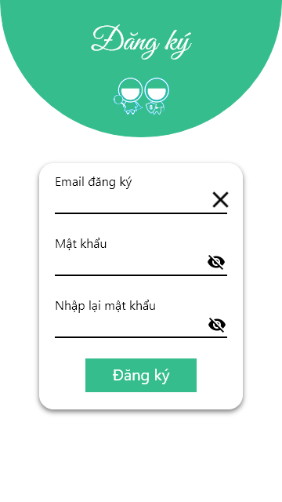
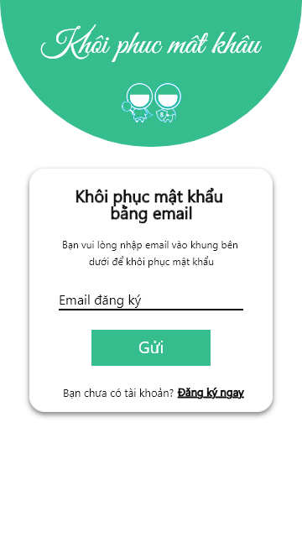

5. Giao diện
Đăng nhập
Đăng ký
Khôi phục mật khẩu
Màn hình chờ

Slide 11
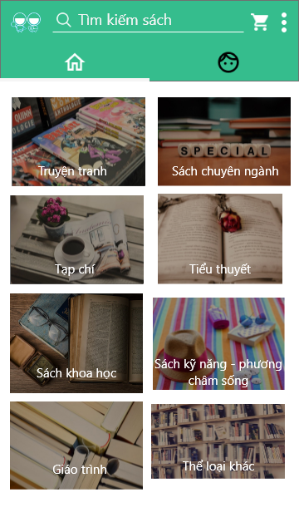
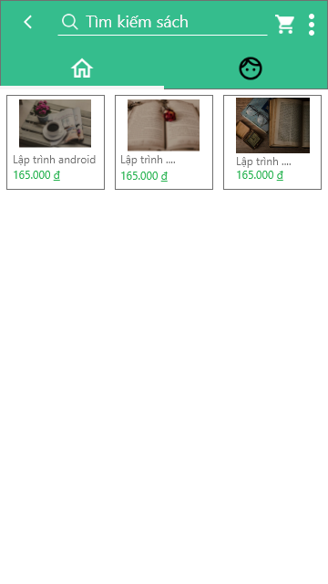

5. Giao diện
Menu
Trang chủ Hiển thị loại sản phẩm
Hiển thị sản phẩm theo loại

Slide 12
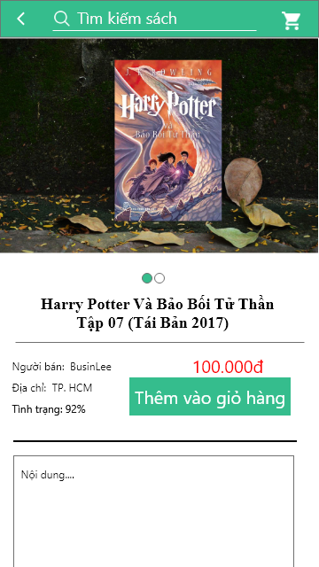
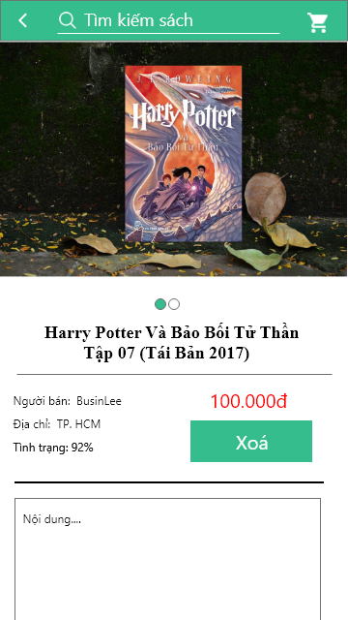
5. Giao diện
Chi tiết sản phẩm (người mua)
Chi tiết sản phẩm (người bán)

Slide 13
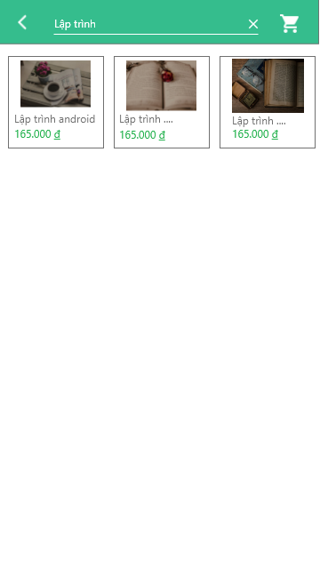
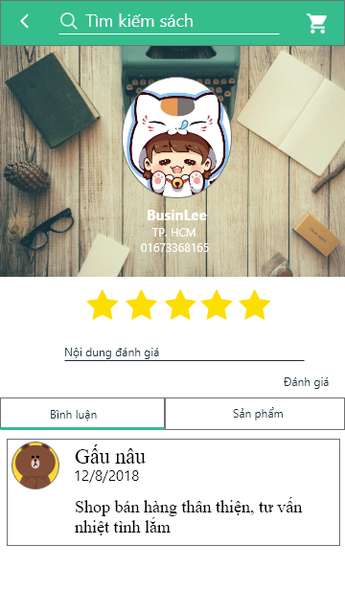
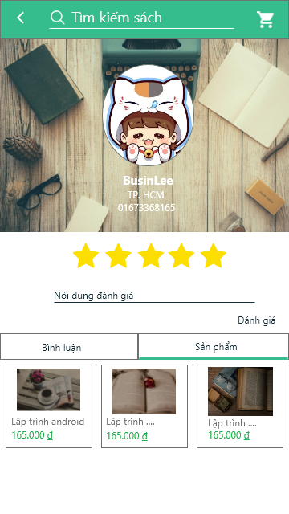
5. Giao diện
Tìm kiếm
Thông tin người dung
(Bình luận)
Thông tin người dung
(Sản phẩm)

Slide 14
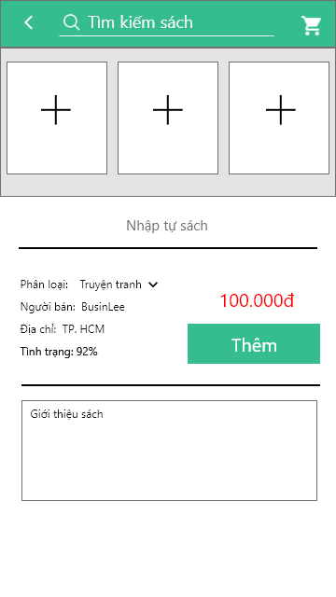
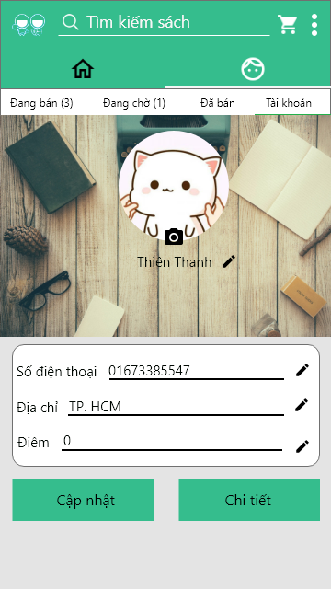
5. Giao diện
Đăng sản phẩm mới
Thông tin cá nhân người dùng

Slide 15
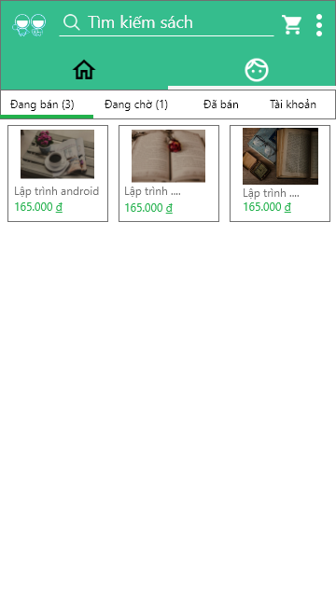
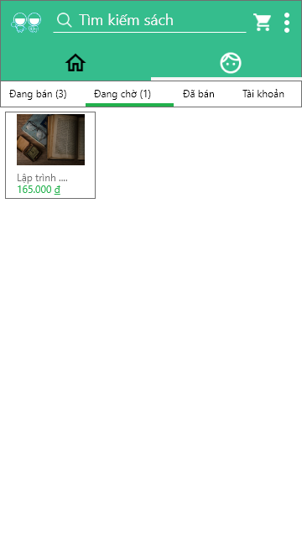
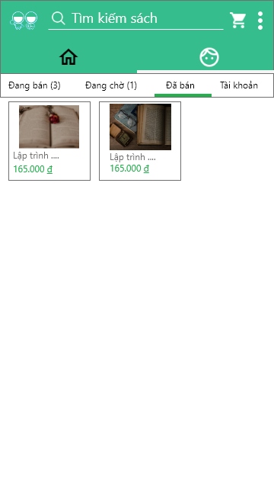
5. Giao diện
Sản phẩm của người dùng hiện tại
Đang bán
Đang chờ
Đã bán

Slide 16
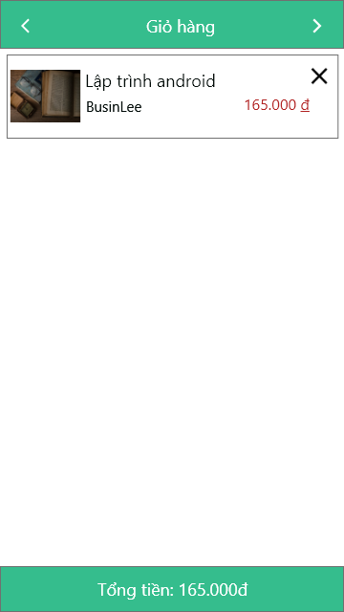
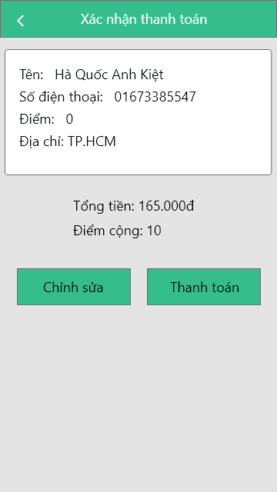
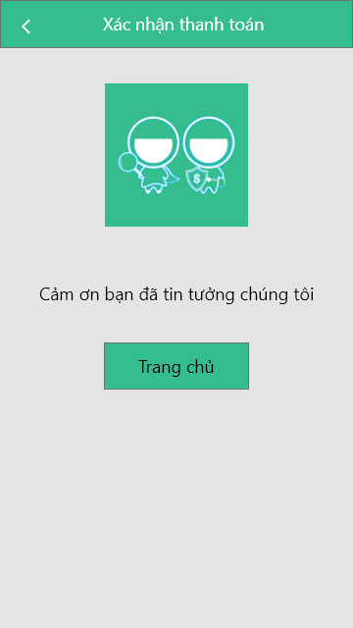
5. Giao diện
Giỏ hàng và thanh toán

Slide 17
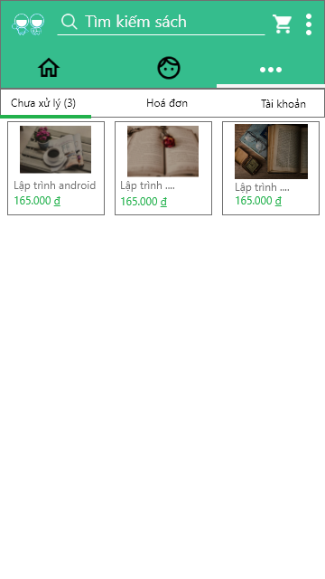

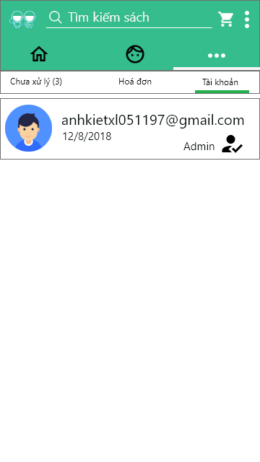
5. Giao diện
Admin
Duyệt sản phẩm mới
đăng bởi người dùng
Xem danh sách
hóa đơn
Thêm admin mới

Slide 18


6. Kết luận
Nhược điểm
Tính năng Chưa phát triển được các nghiệp vụ đặc trưng riêng
Thời gian Chưa tối ưu hóa code

Slide 19
6. Kết luận
Ưu điểm
Hoàn thành tốt các chức năng cơ bản đã đề ra
Nếu có điều kiện, ứng dụng được đưa lên CHPlay đến người dùng thực tế

Slide 20

6. Kết luận
Hướng phát triển
Thêm tính năng tìm kiếm người bán gần địa phương.
Khắc phục những hạn chế đã nêu ra.
Mở rộng các mặt hàng khác ngoài sách.
Thêm năng nhắn tin với chủ sản phẩm.
Có thể chuyển đổi cơ cấu ứng dụng thành diễn dàn đăng bán các mặt hàng cũ.
Tối ưu code giúp ứng dụng mượt mà và giảm dung lượng tốt hơn.
Phát triển thêm tính tăng tự cập nhật lại dữ liệu trên ứng dụng.
Thêm các API hỗ trợ chức năng đặt hàng.
Thêm chế độ sử dụng ứng dụng offline.

Slide 21





6. Kết luận
Kết quả đạt được

Slide 22


Slide 23



